Slide 1

Государственное образовательное учреждение
дополнительного образования
Луганской Народной Республики
«МОЛОДОГВАРДЕЙСКИЙ ЦЕНТР ДЕТСКО - ЮНОШЕСКОГО ТВОРЧЕСТВА»
ЭФФЕКТИВНОСТЬ КРУЖКОВОГО ЗАНЯТИЯ КАК УСЛОВИЕ ПОВЫШЕНИЯ КАЧЕСТВА ДОПОЛНИТЕЛЬНОГО ОБРАЗОВАНИЯ
(методическая оперативка для начинающих педагогов)
Директор ГОУ ДО ЛНР МЦДЮТ
Гринева З.М.

Slide 2

ЦЕЛЬ: определить взаимозависимость эффективности
кружкового занятия и качества дополнительного
образования и наметить направления повышения
эффективности занятия.
ЗАДАЧИ: определить критерии эффективности кружкового
занятия и пути повышения эффективности
занятия в условиях ГОУ ДО ЛНР МЦДЮТ.

Slide 3

Слово «эффективность» в переводе с латинского означает выполнение действий, результат, следствие каких-либо действий
Эффективное занятие- это занятие, на котором выполнена поставленная цель и задачи, достигнут определённый результат

Slide 4

ТРЕБОВАНИЯ ПРИ ПРОВЕДЕНИИ КРУЖКОВОГО ЗАНЯТИЯ:
целесообразное расходование времени занятия;
применение разнообразных методов, средств и способов
обучения;
высокий уровень межличностных отношений между
педагогом и детьми;
четкая организация занятия и мотивация детей на
получение знаний;
практическая значимость полученных знаний и умений.

Slide 5
Способы достижения
эффективности занятия :
использование педагогических технологий;
учет интересов и мотивации детей;
профессиональный рост педагогов.

Slide 6
КРИТЕРИИ ЭФФЕКТИВНОСТИ ЗАНЯТИЯ:
Эффективность зависит от:
Конкретности поставленной цели и задач
Заинтересованности педагога и обучающихся
Качества преподаваемого материала, результативности
Формирования умений и навыков
Разнообразия методов и приемов
Эмоциональной подачи материала
Организации индивидуальной работы
Выбора типа занятия
Прогнозирования результата занятия
Особенностей группы, обратной связи
Мастерства педагога, процесса сопровождения
Доступности материала
Активной работы обучающихся, творчества
Сотрудничества педагога и обучающихся
Насыщенности занятия
От личности педагога, стиля общения
Достижения целей
Подведения итогов и оценивания

Slide 7
ЦЕЛИ ЗАНЯТИЯ:
Обучающая
Развивающая
Воспитывающая

Slide 8

Содержание учебного материала
Уровень возможностей
кружковцев
Содержание цели
зависит:
Уровень
профессионального
мастерства педагога
Методы
и формы работы

Slide 9
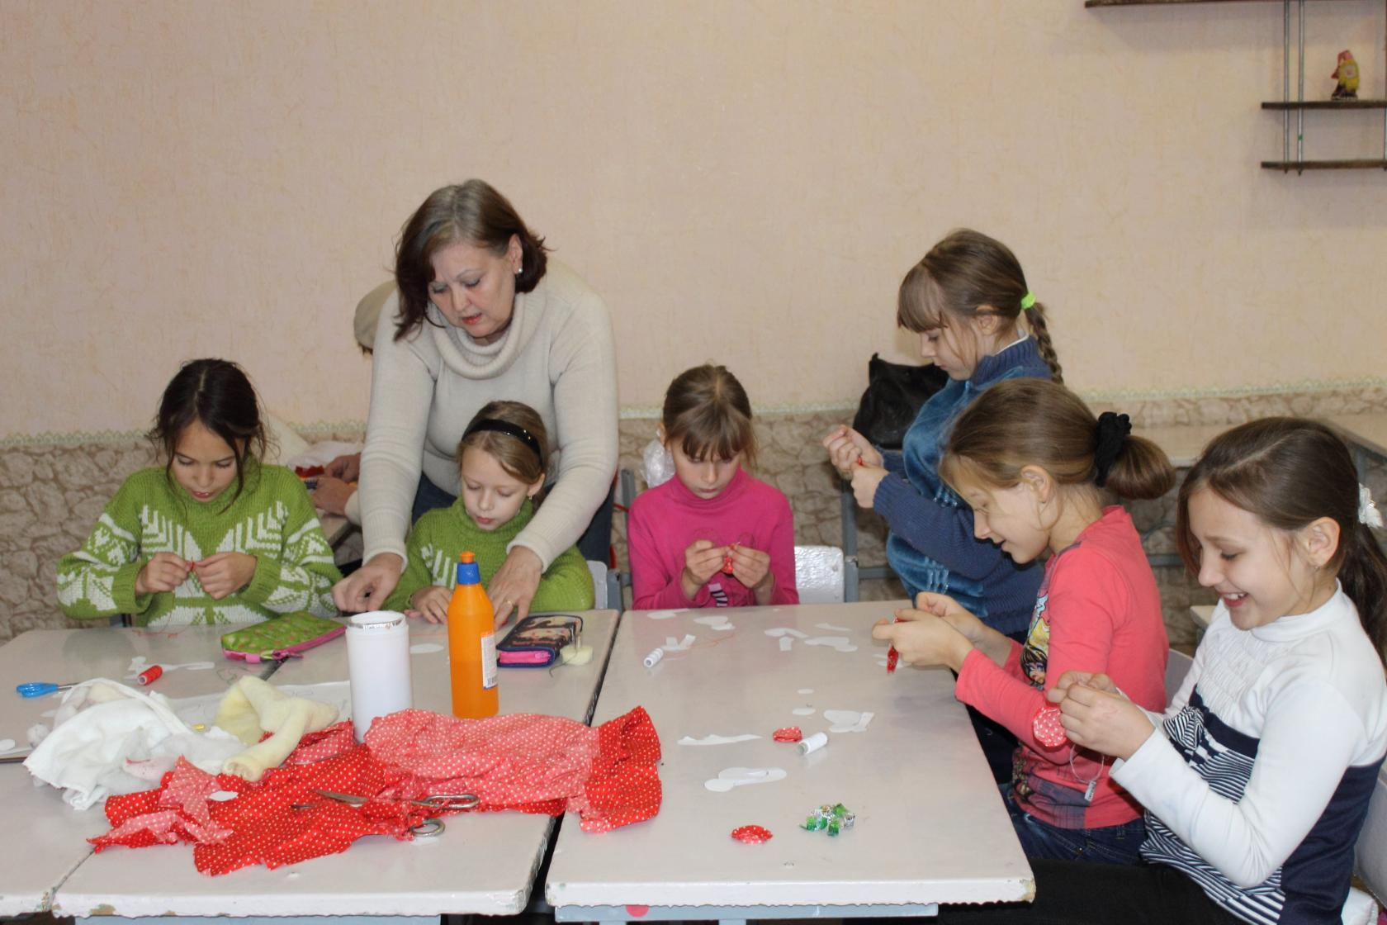
МЕТОДЫ ОБУЧЕНИЯ
– способы совместной деятельности педагога и воспитанника, направленные на решение задач обучения.

Slide 10
КЛАССИФИКАЦИЯ МЕТОДОВ
По характеру руководства мыслительной деятельностью обучающихся: | По источнику получения знаний:
- объяснительно-иллюстративный; - репродуктивный; - проблемное изложение; - частично-поисковый; - исследовательский. | - словесный; - наглядный; - практический.

Slide 11
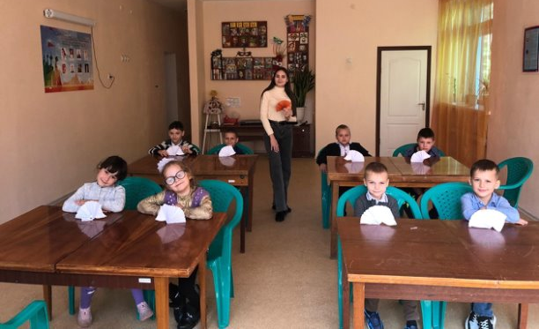
– внешнее выражение согласованной деятельности педагога и воспитанников, которая осуществляется в установленном порядке и определенном режиме.
ФОРМА ОБУЧЕНИЯ

Slide 12
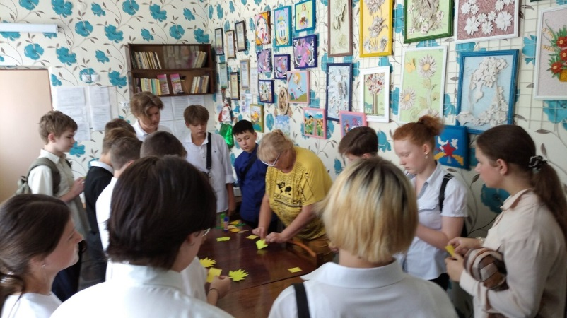
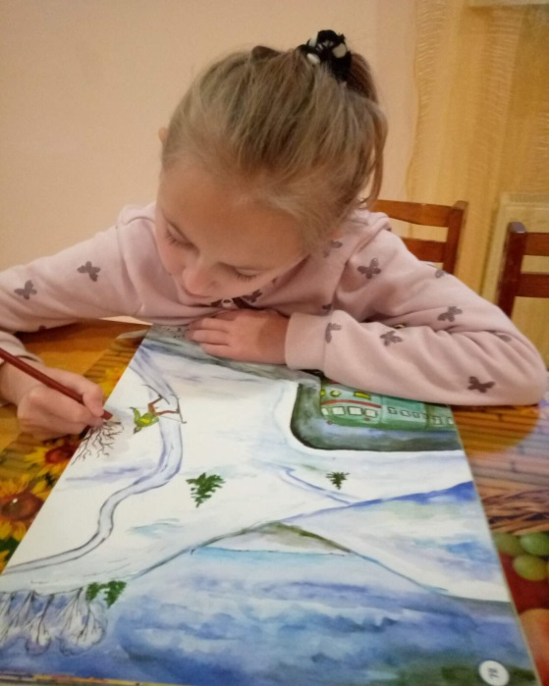
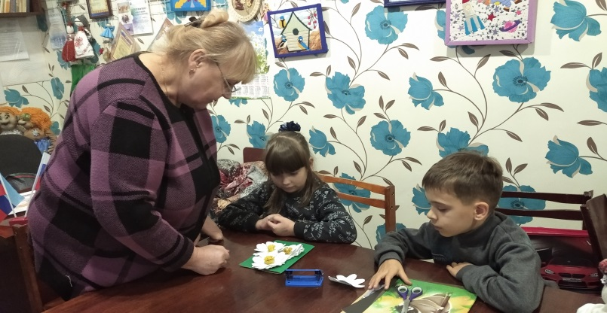
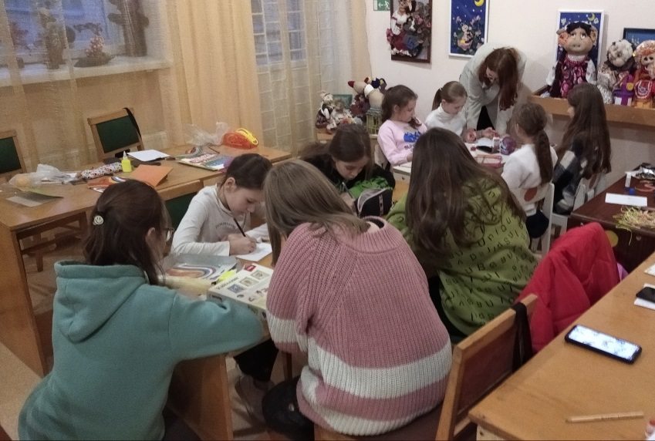
ФОРМЫ ОБУЧЕНИЯ НА КРУЖКОВЫХ ЗАНЯТИЯХ:
- групповые;
- бригадные;
- фронтальные;
- парные;
- индивидуальные;
- дифференцированные;
- дифференцированно - групповые.

Slide 13
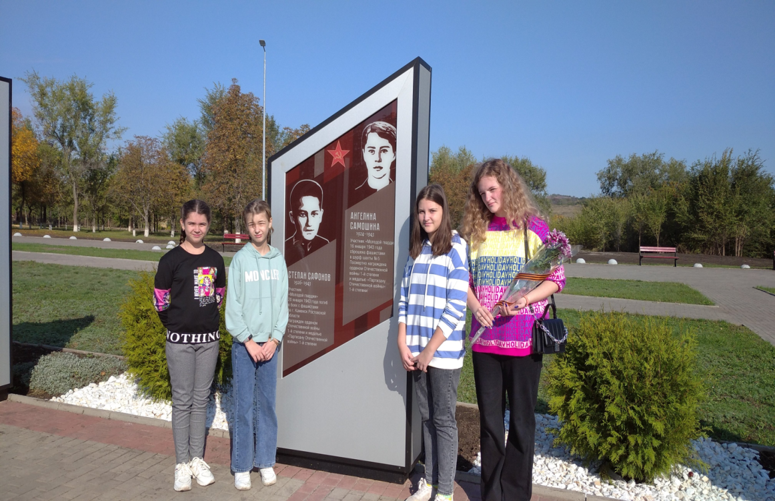
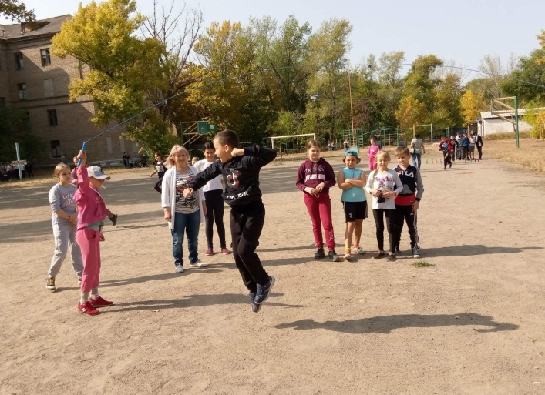
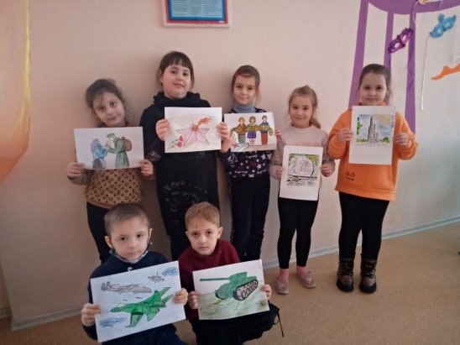
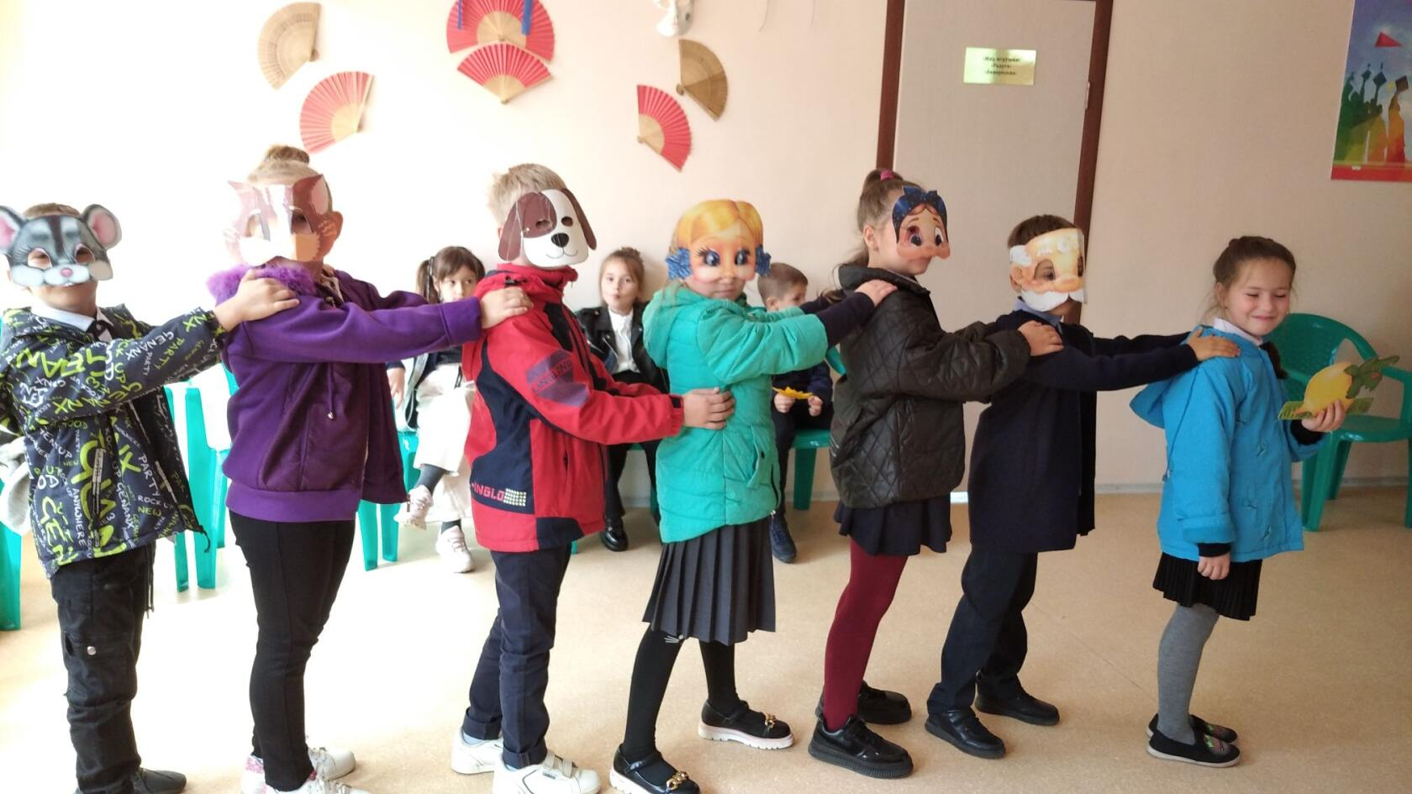
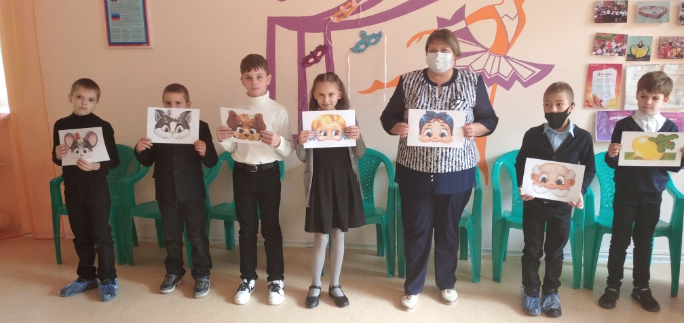
ВИДЫ ОРГАНИЗАЦИИ ДЕЯТЕЛЬНОСТИ КРУЖКОВЦЕВ НА ЗАНЯТИИ:
- лекция; - дискуссия; - беседа; - ролевая игра; - КВН; - викторина; - конкурс; - соревнования; - исследования; - эксперимент; - совместная деятельность по достижению цели занятия.

Slide 14
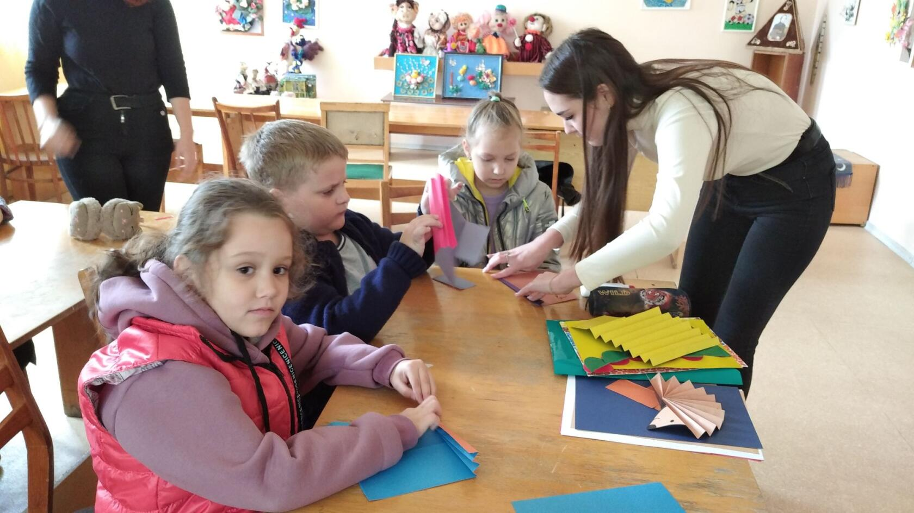
Вопросы для обсуждения о критериях :
1. Что такое результат занятия?
2. Взаимосвязь цели и результата на занятии?
3. Взаимосвязь содержания и результата на
занятии?

Slide 15
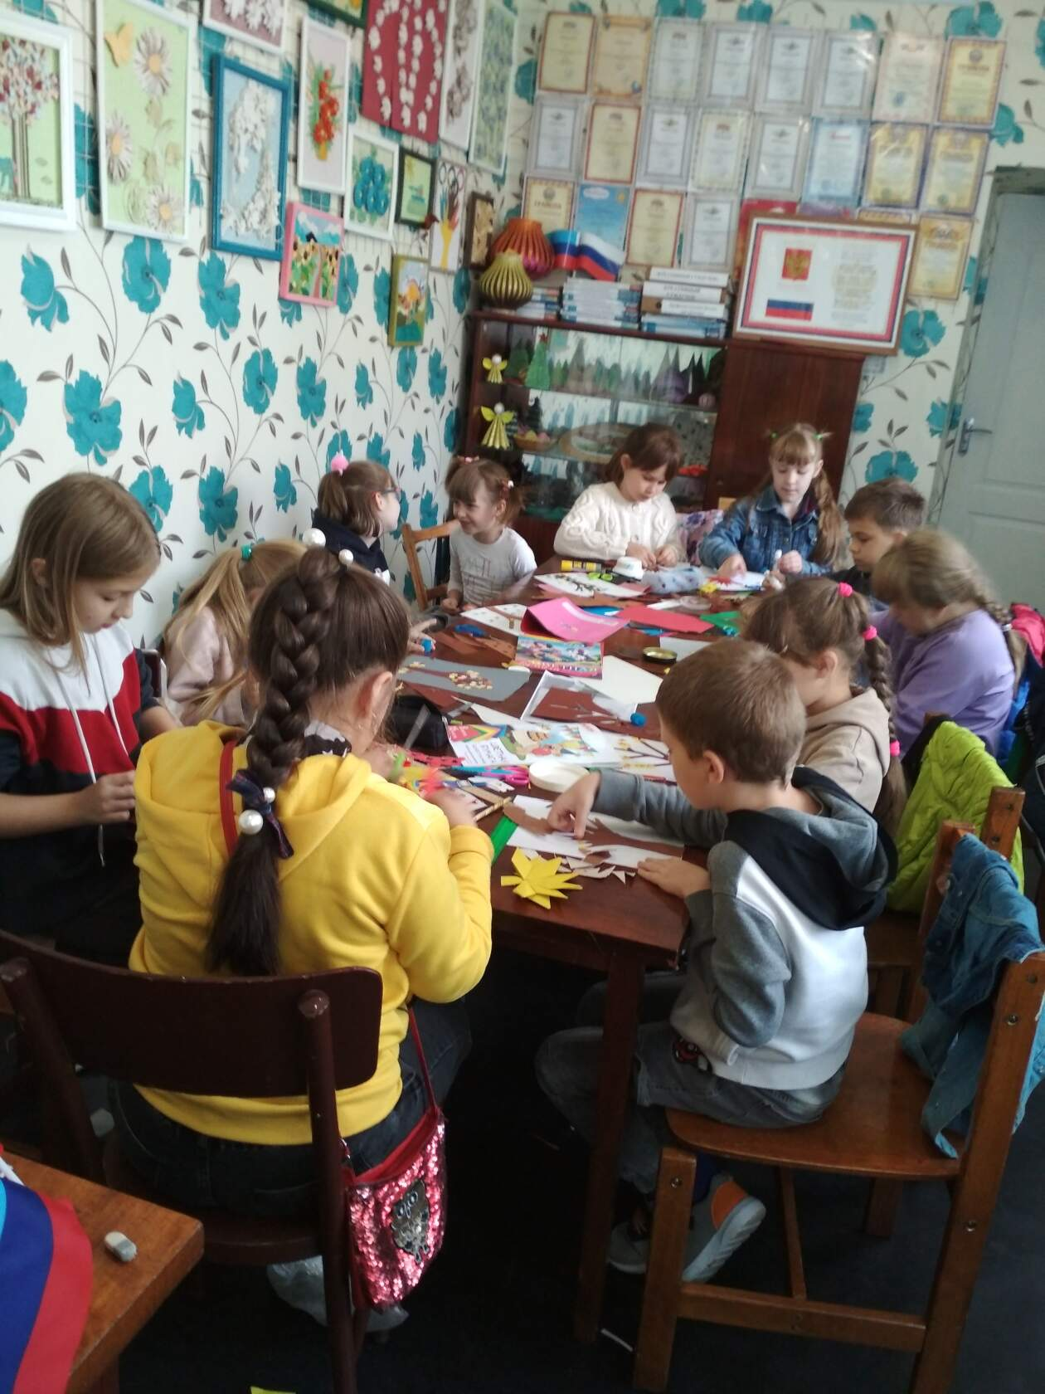
Результат занятия
– осознанное владение кружковцами полученными знаниями, навыками в процессе занятия.

Slide 16
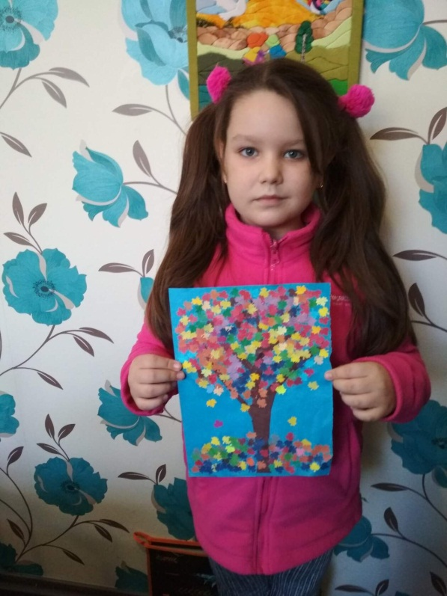
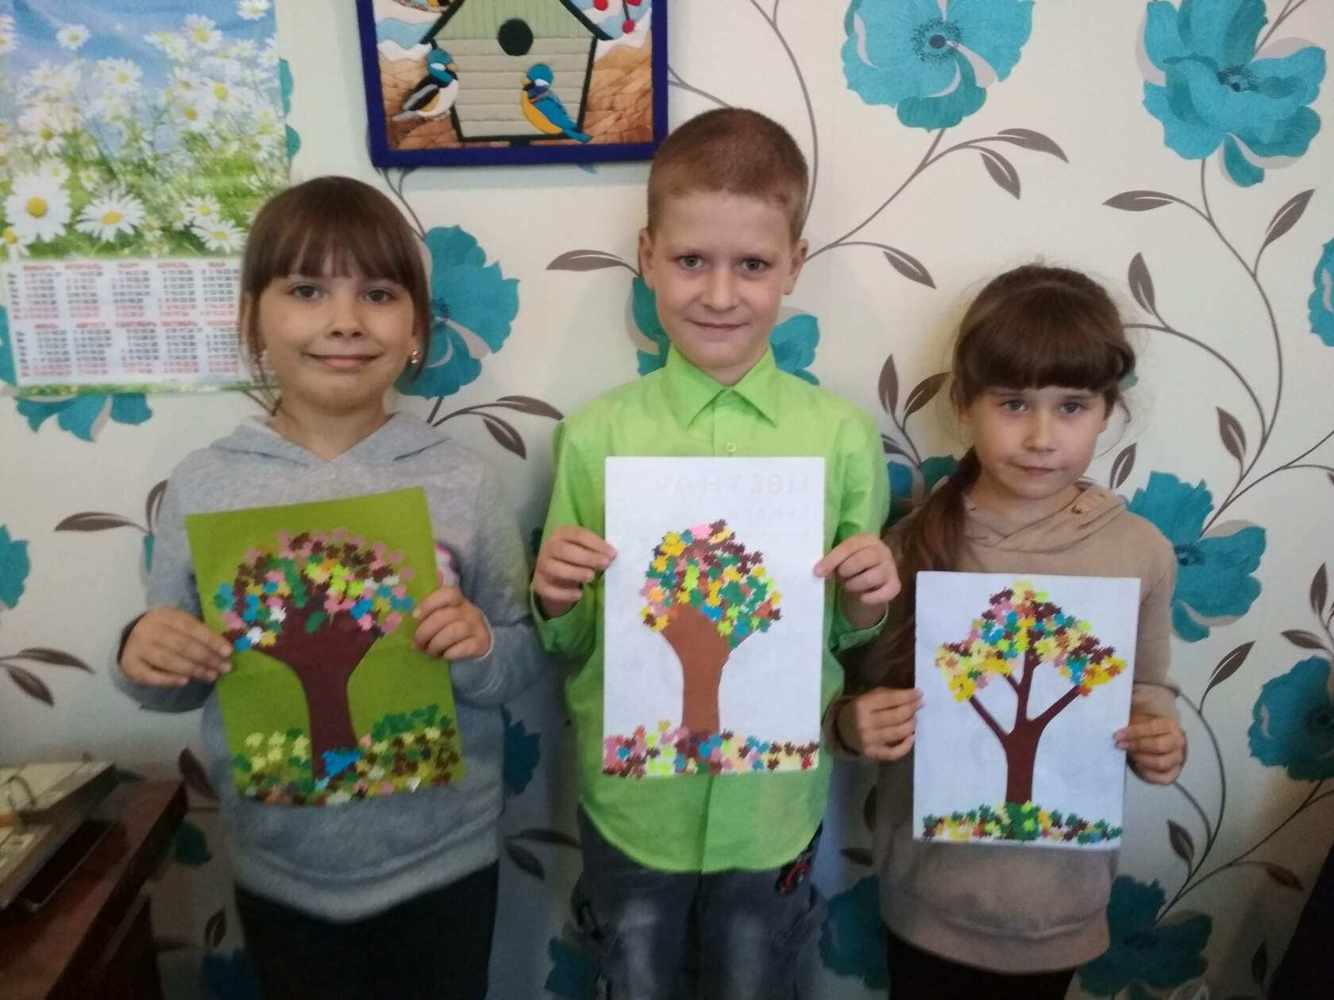
Достижение цели, поставленной вначале занятия, является хорошим результатом проведенного занятия.

Slide 17
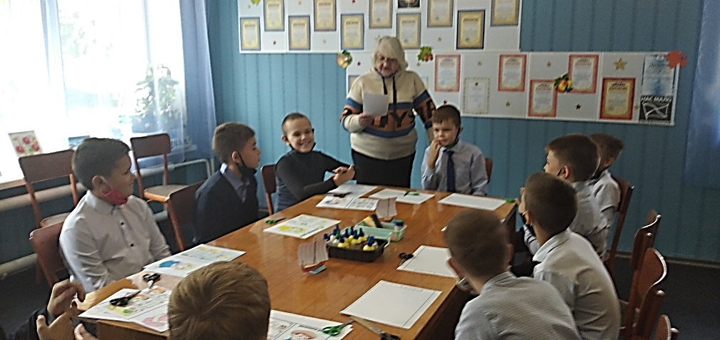
Содержание занятия – это путь от цели к результату, содержание эффективно и оправдано тогда, когда достигнута цель, что является качественным показателем проведенного занятия и говорит о его эффективности.

Slide 18
И как результат труда:
- творческое удовлетворение;
- глубокое эмоциональное воздействие;
- радость и польза;
- универсальные способности;
-творческая направленность в трудовом процессе.

Slide 19
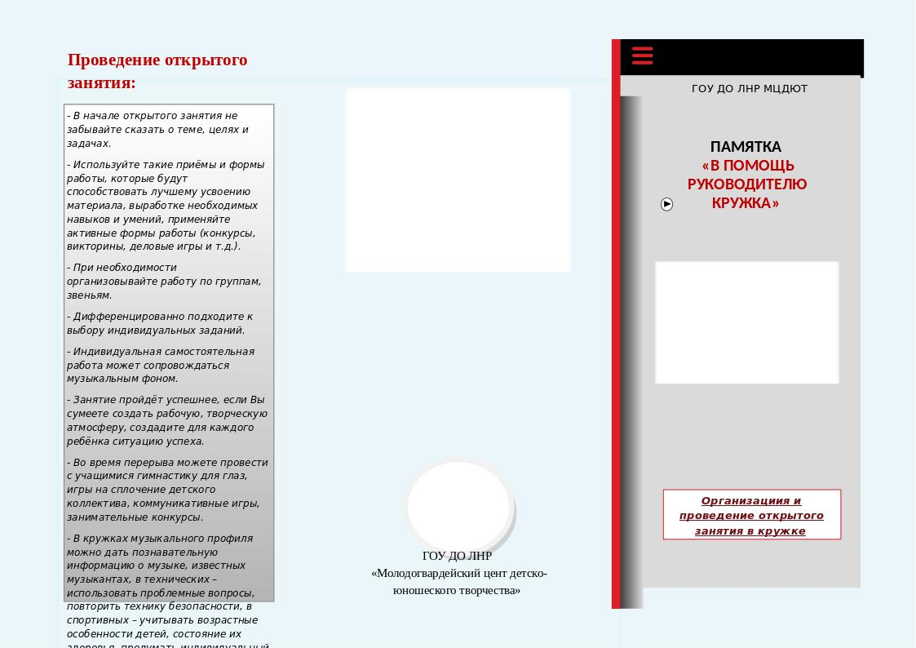

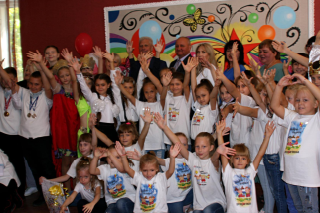

ПАМЯТКА
«В ПОМОЩЬ РУКОВОДИТЕЛЮ КРУЖКА»

Slide 20


Спасибо за внимание!
Желаем творческих успехов!

